Slide 1
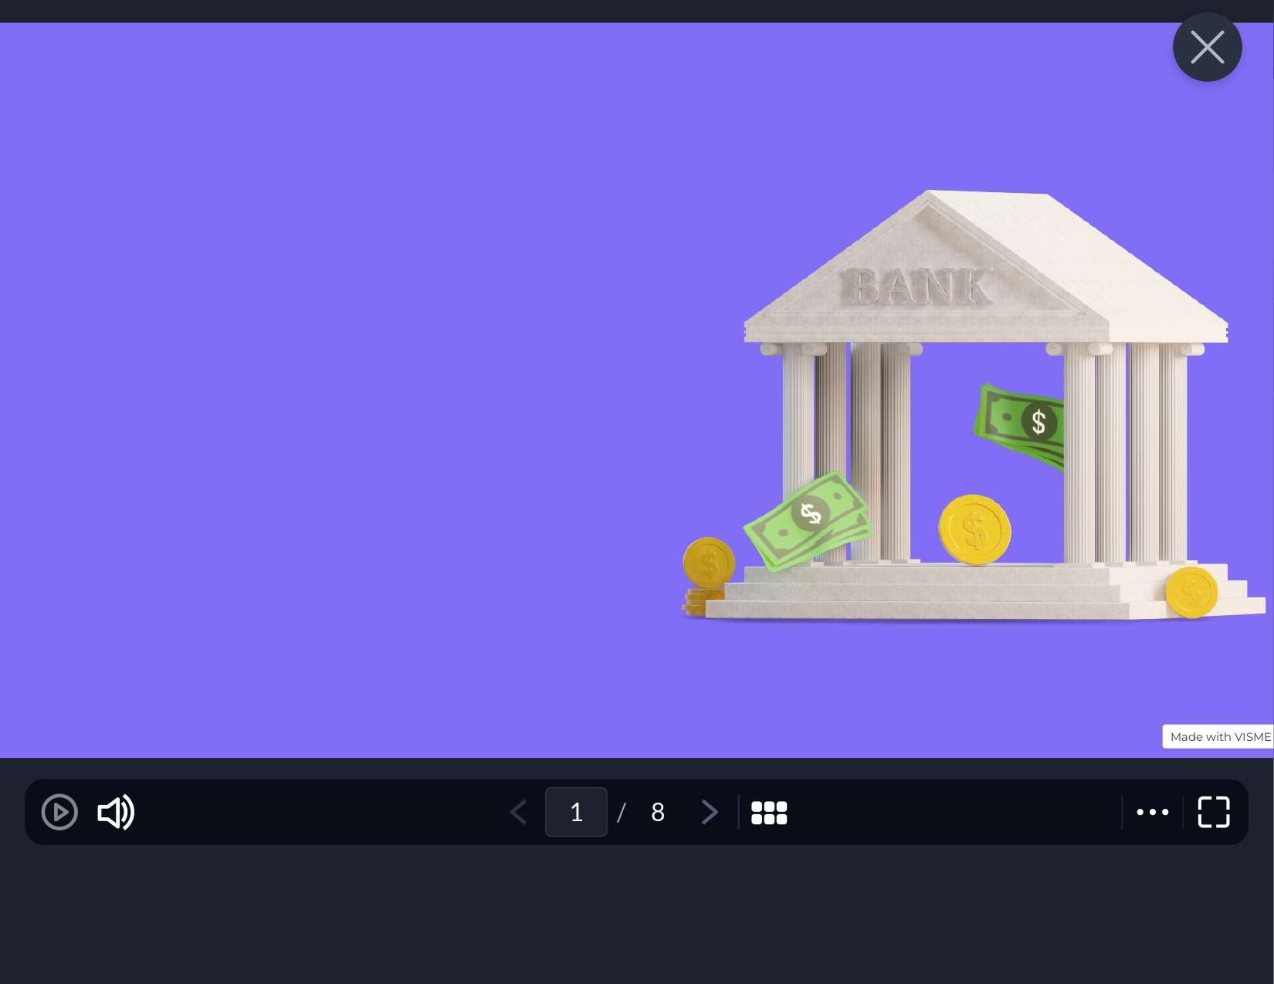
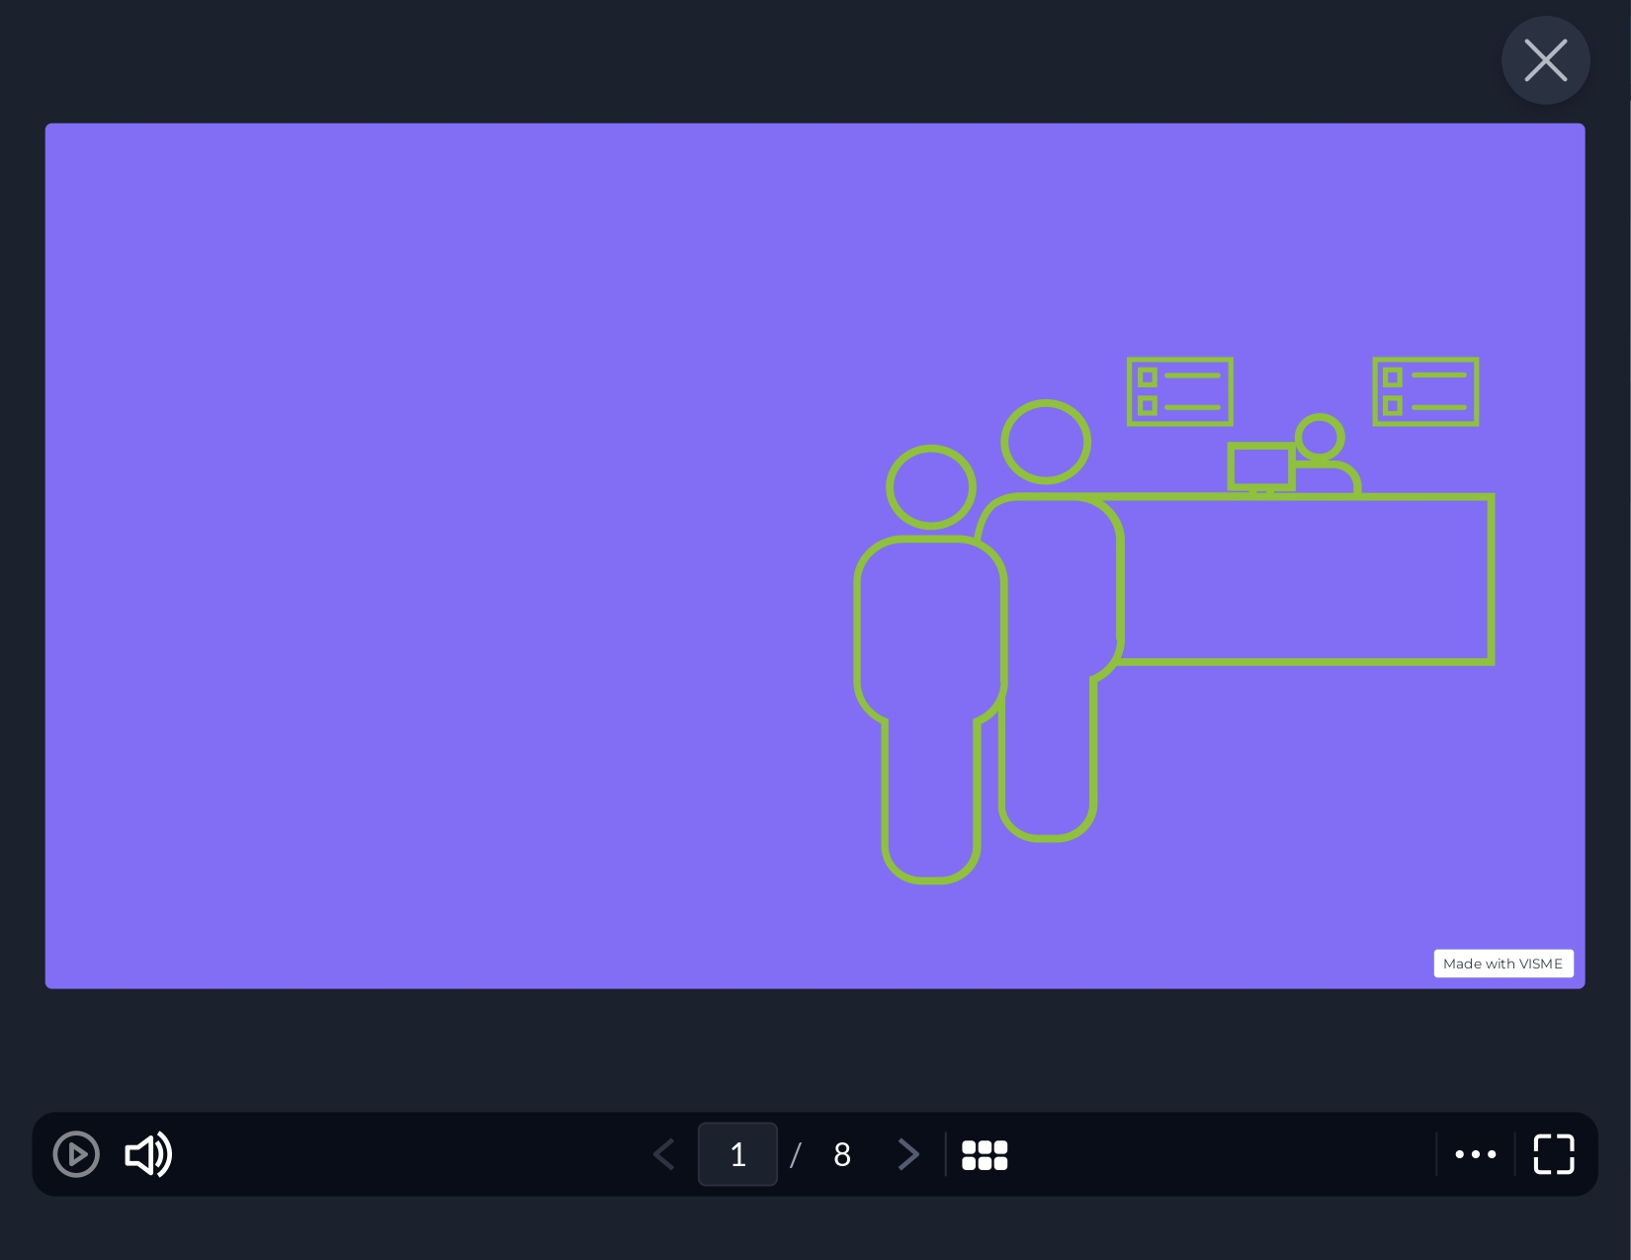
Q U E U E S Y S T E M
Queue System
Project

Slide 2

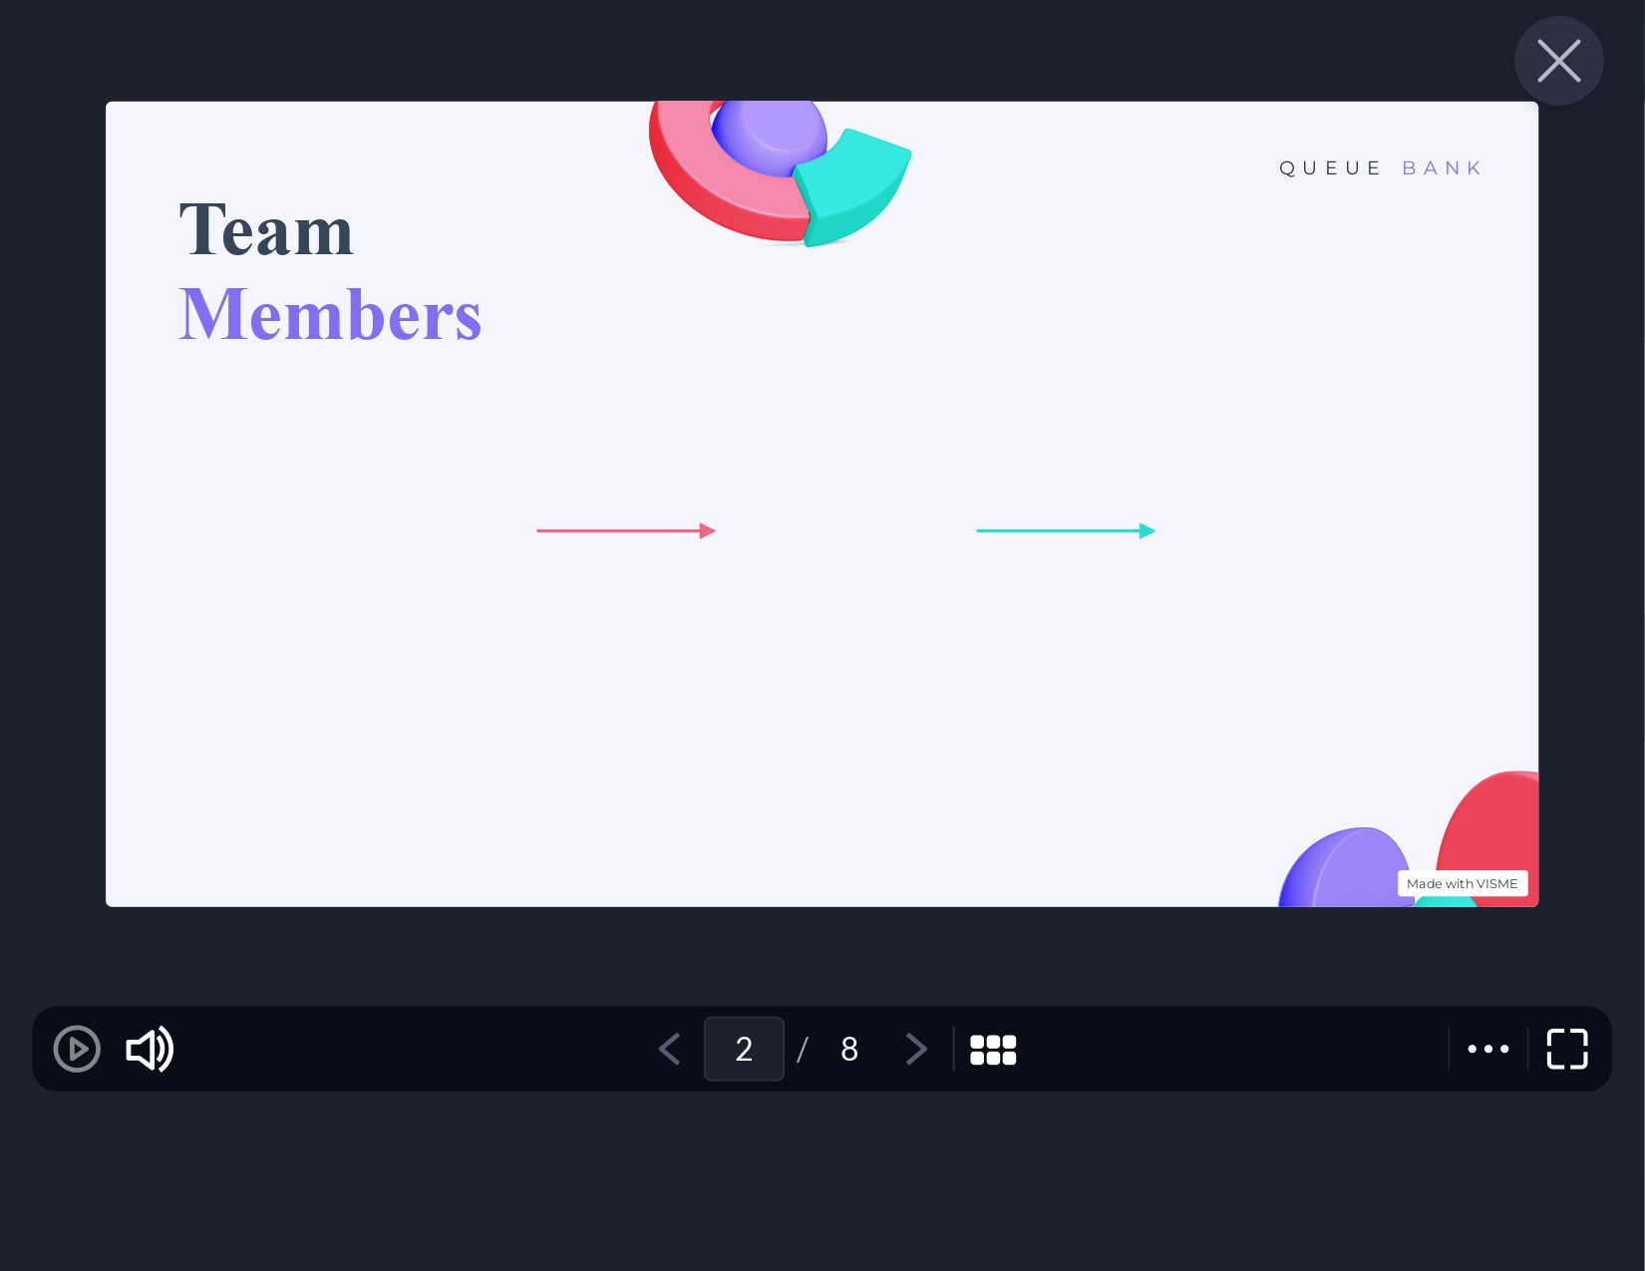



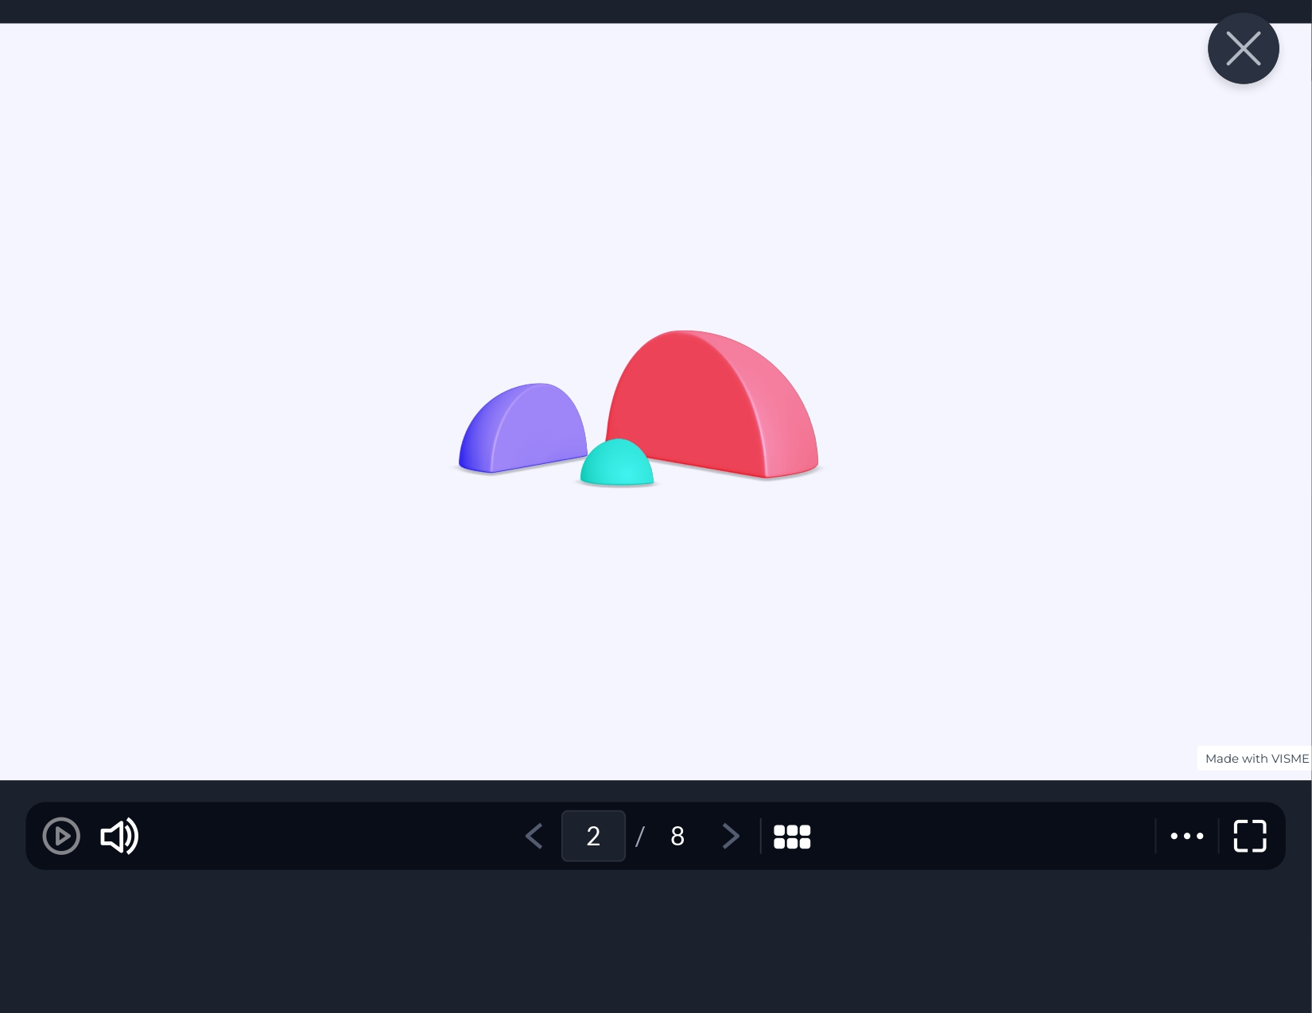
Q U E U E B A N K
Q U E U E S Y S T E M
Team
Member
Barsoum Adly Daniel
Bishoy Labib Ezzat
Tarek Ayman

Slide 3
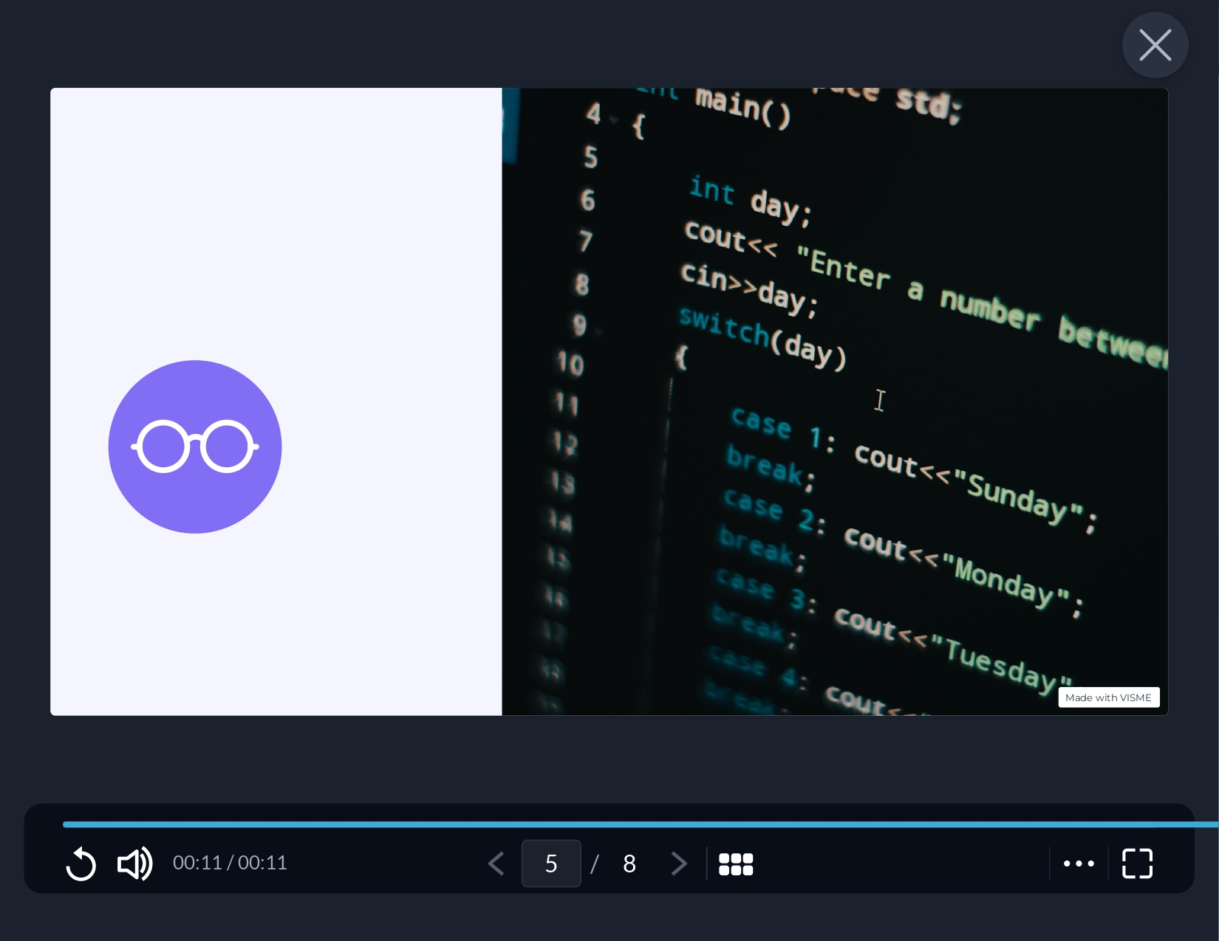
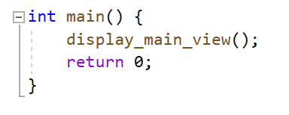
Q U E U E S Y S T E M

Slide 4
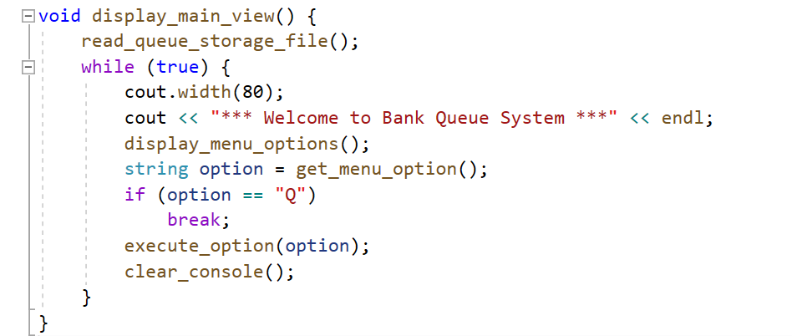
Q U E U E B A N K
Q U E U E S Y S T E M
4

Slide 5
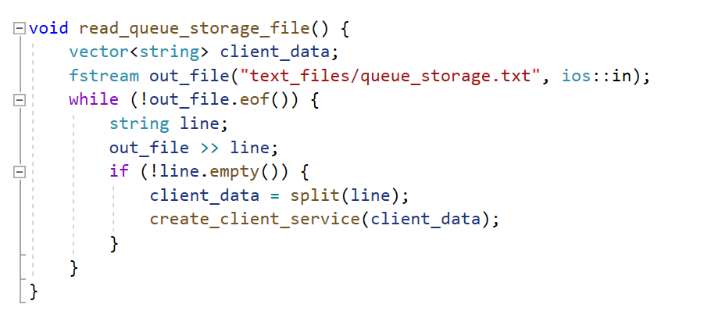
Q U E U E B A N K
Q U E U E S Y S T E M
read_queue_storage_file
5

Slide 6
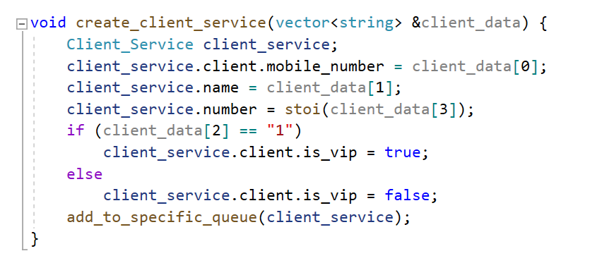
Q U E U E B A N K
Q U E U E S Y S T E M
read_queue_storage_file
6

Slide 7
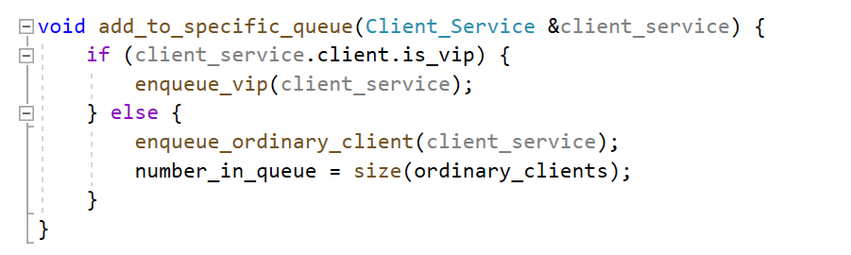
Q U E U E B A N K
Q U E U E S Y S T E M
read_queue_storage_file
7

Slide 8
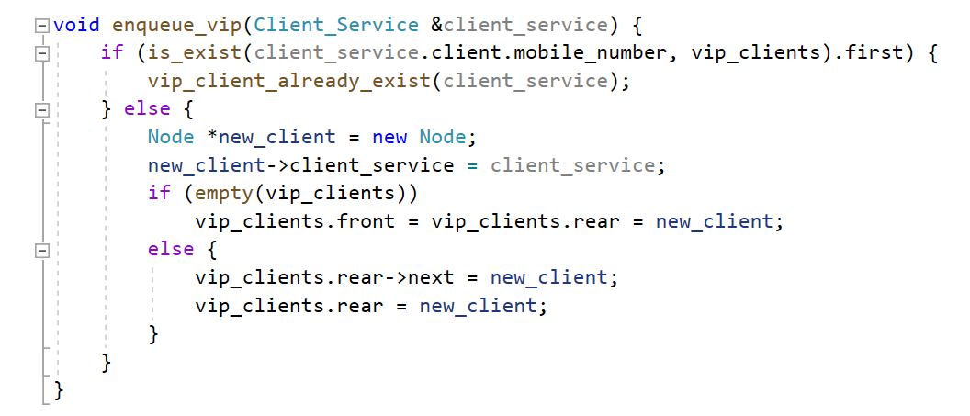
Q U E U E B A N K
Q U E U E S Y S T E M
read_queue_storage_file
8

Slide 9
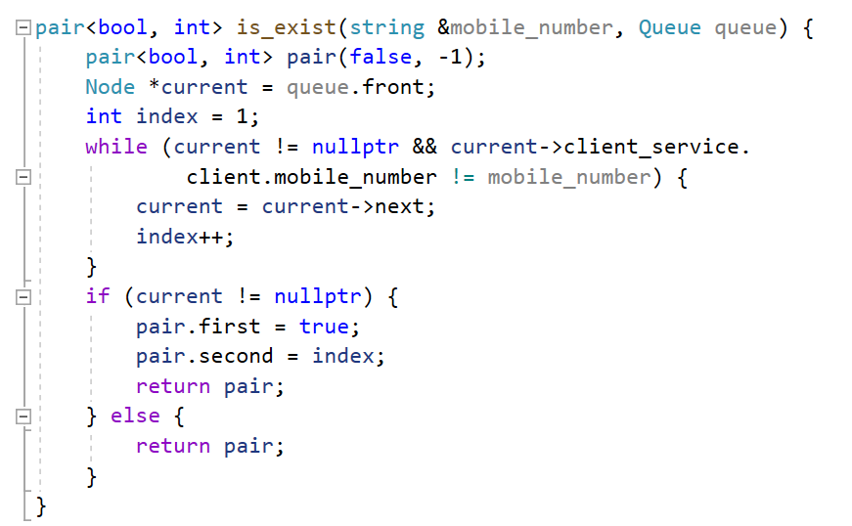
Q U E U E B A N K
Q U E U E S Y S T E M
read_queue_storage_file
9

Slide 10
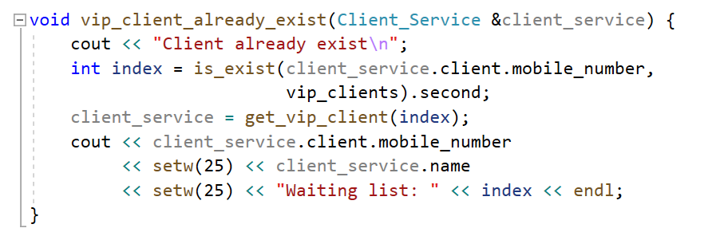
Q U E U E B A N K
Q U E U E S Y S T E M
read_queue_storage_file
10

Slide 11
Q U E U E B A N K
Q U E U E S Y S T E M
read_queue_storage_file
11

Slide 12
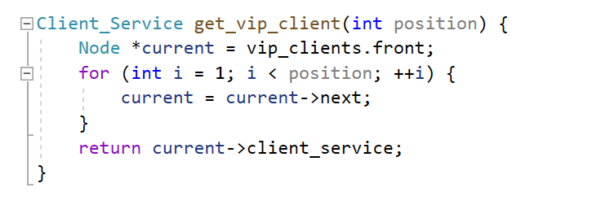
Q U E U E B A N K
Q U E U E S Y S T E M
read_queue_storage_file
12

Slide 13
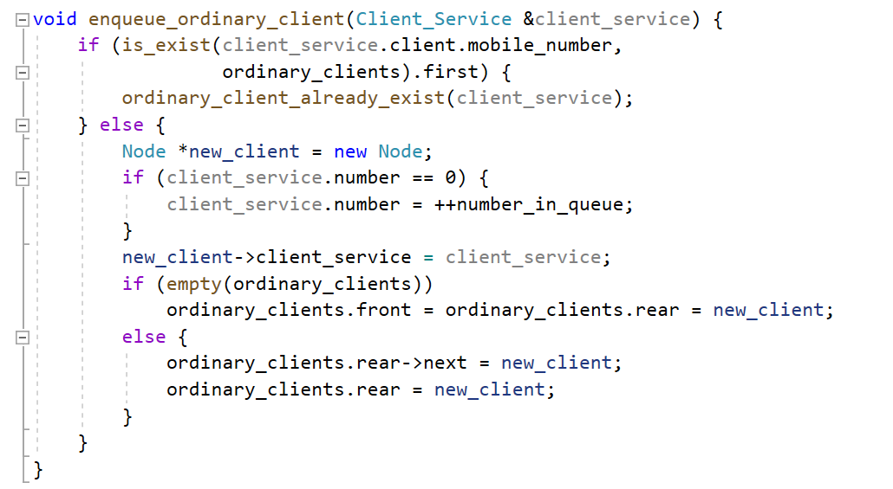
Q U E U E B A N K
Q U E U E S Y S T E M
read_queue_storage_file
13

Slide 14
Q U E U E B A N K
Q U E U E S Y S T E M
read_queue_storage_file
14

Slide 15
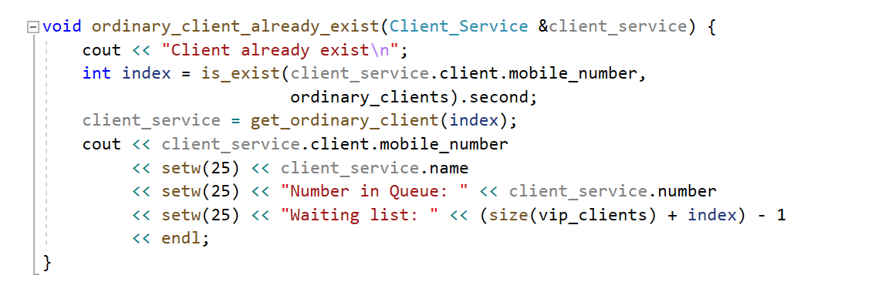
Q U E U E B A N K
Q U E U E S Y S T E M
read_queue_storage_file
15

Slide 16
Q U E U E B A N K
Q U E U E S Y S T E M
read_queue_storage_file
16

Slide 17
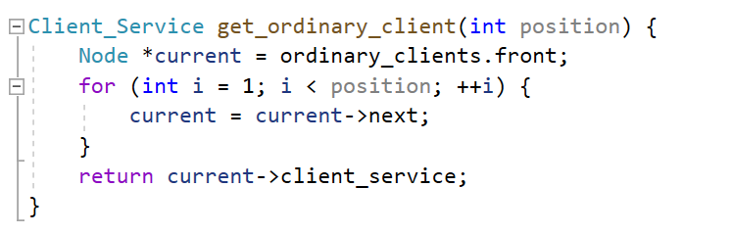
Q U E U E B A N K
Q U E U E S Y S T E M
read_queue_storage_file
17

Slide 18
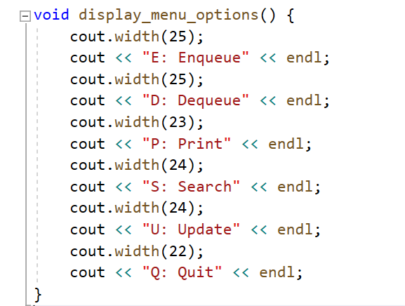
Q U E U E B A N K
Q U E U E B A N K
Q U E U E S Y S T E M
display_menu_options
18
18

Slide 19
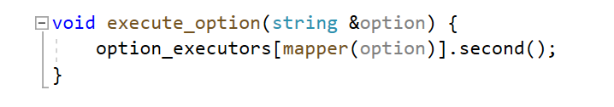
Q U E U E B A N K
Q U E U E B A N K
Q U E U E S Y S T E M
19
19

Slide 20
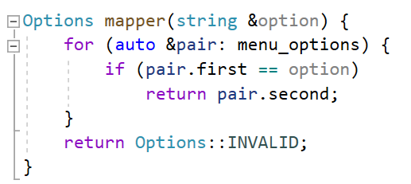
Q U E U E B A N K
Q U E U E B A N K
Q U E U E S Y S T E M
20
20

Slide 21
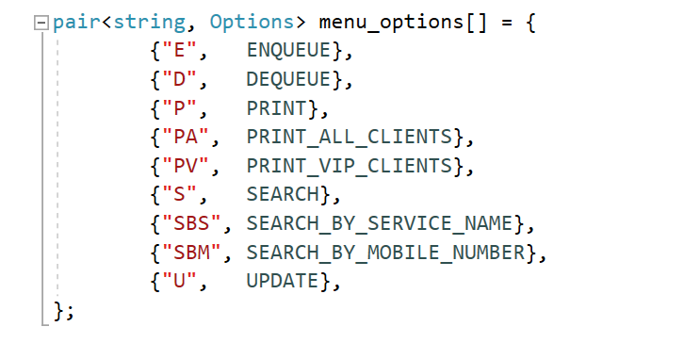
Q U E U E B A N K
Q U E U E B A N K
Q U E U E S Y S T E M
21
21

Slide 22
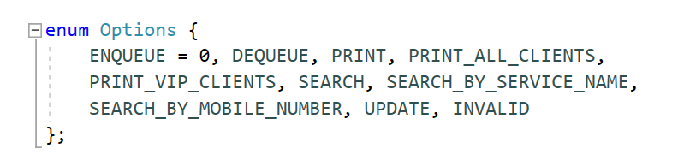
Q U E U E B A N K
Q U E U E B A N K
Q U E U E S Y S T E M
22
22

Slide 23
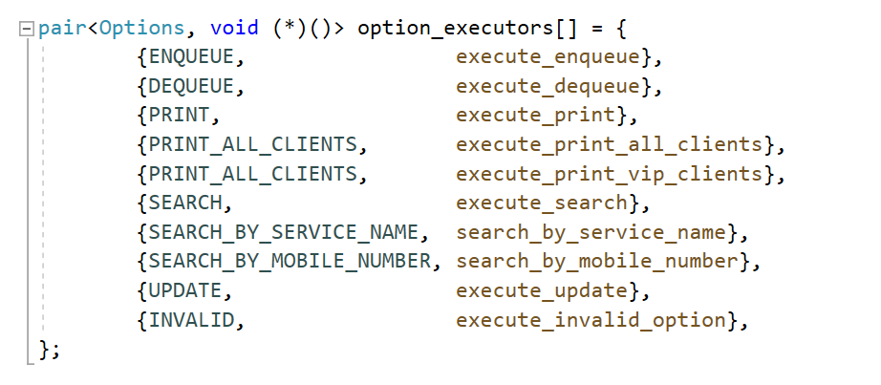
Q U E U E B A N K
Q U E U E B A N K
Q U E U E S Y S T E M
23
23

Slide 24
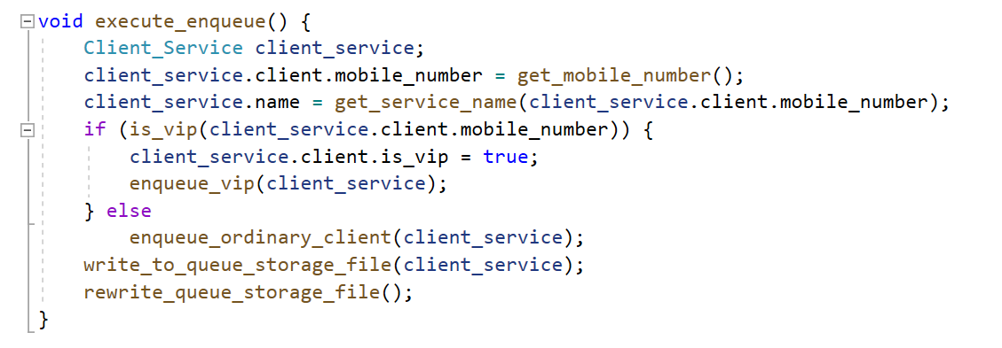
execute_enqueue
Q U E U E B A N K
Q U E U E B A N K
Q U E U E S Y S T E M
24
24

Slide 25
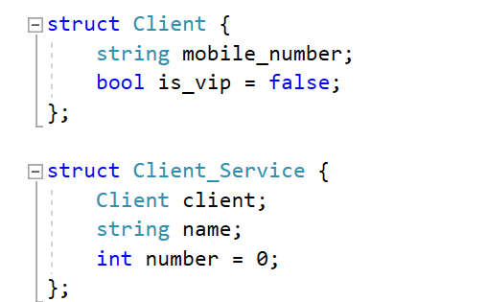
Q U E U E B A N K
Q U E U E B A N K
execute_enqueue
Q U E U E S Y S T E M
25
25

Slide 26
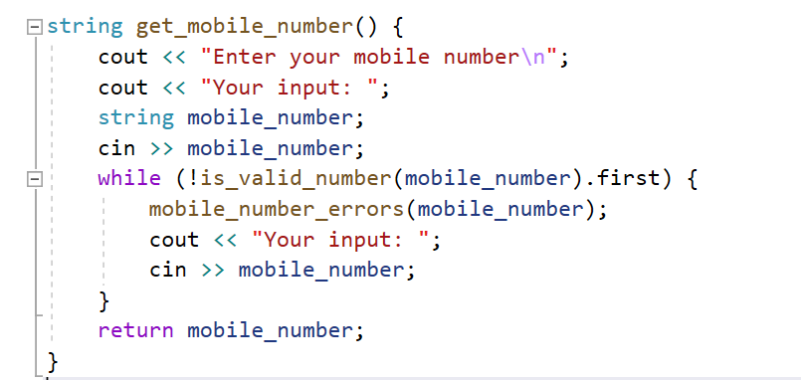
Q U E U E B A N K
Q U E U E B A N K
execute_enqueue
Q U E U E S Y S T E M
26
26

Slide 27
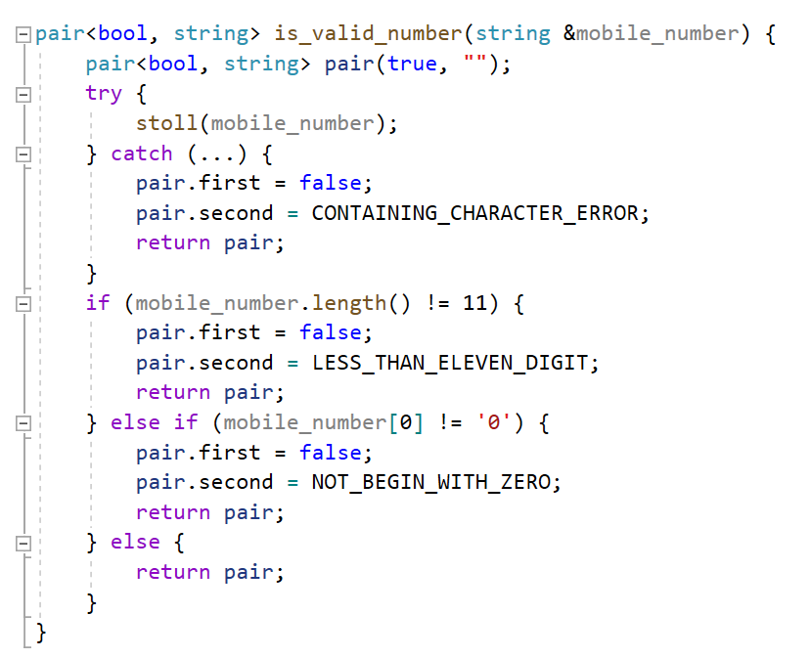
Q U E U E B A N K
Q U E U E B A N K
execute_enqueue
Q U E U E S Y S T E M
27
27

Slide 28
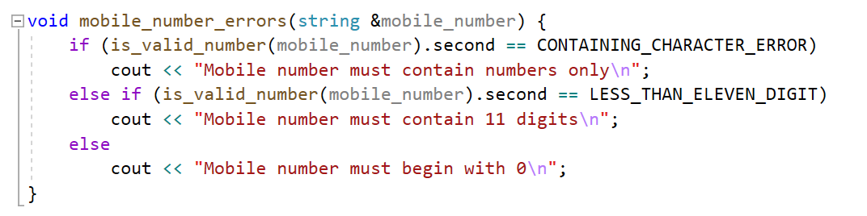
Q U E U E B A N K
Q U E U E B A N K
execute_enqueue
Q U E U E S Y S T E M
28
28

Slide 29
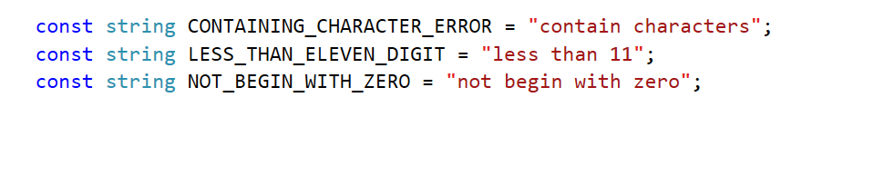
Q U E U E B A N K
Q U E U E B A N K
execute_enqueue
Q U E U E S Y S T E M
29
29

Slide 30
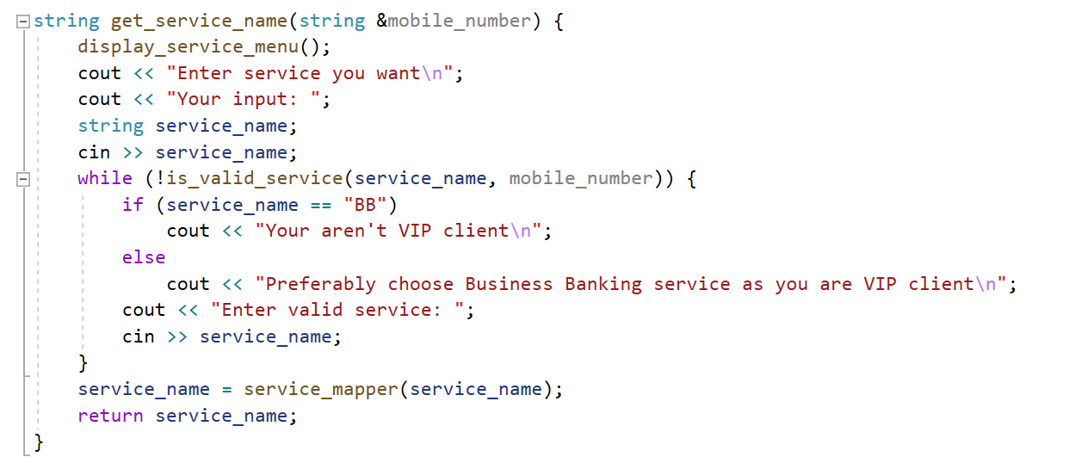
Q U E U E B A N K
Q U E U E B A N K
execute_enqueue
Q U E U E S Y S T E M
30
30

Slide 31
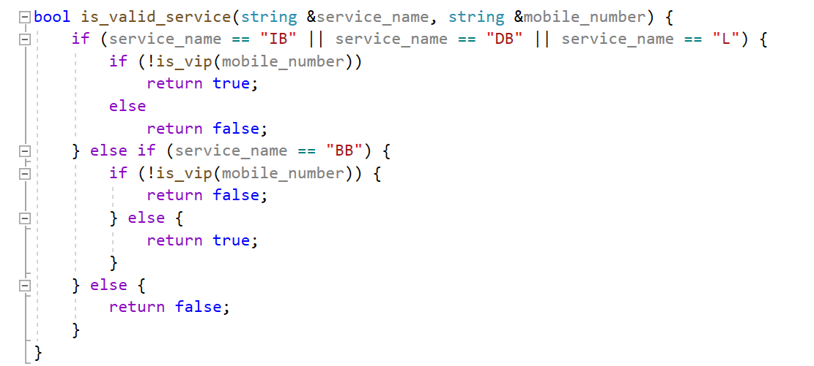
Q U E U E B A N K
Q U E U E B A N K
execute_enqueue
Q U E U E S Y S T E M
31
31

Slide 32
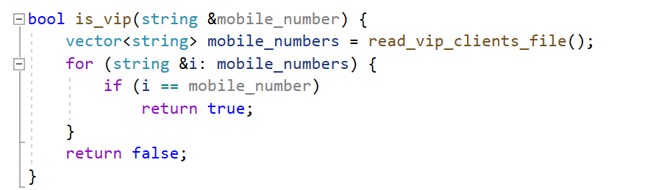
Q U E U E B A N K
Q U E U E B A N K
execute_enqueue
Q U E U E S Y S T E M
32
32

Slide 33
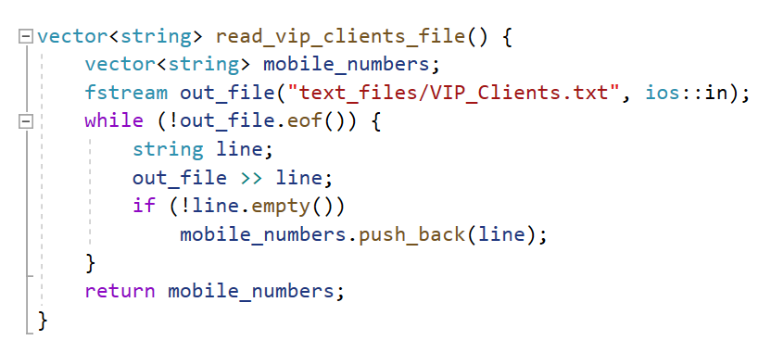
Q U E U E B A N K
Q U E U E B A N K
execute_enqueue
Q U E U E S Y S T E M
33
33

Slide 34
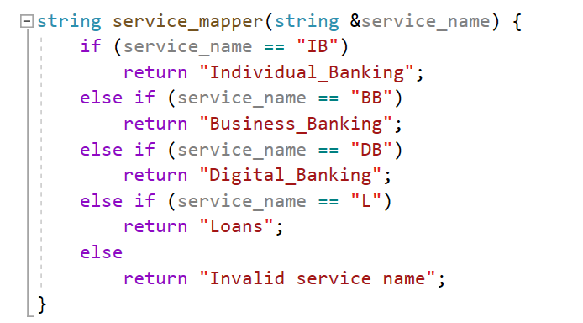
Q U E U E B A N K
Q U E U E B A N K
execute_enqueue
Q U E U E S Y S T E M
34
34

Slide 35
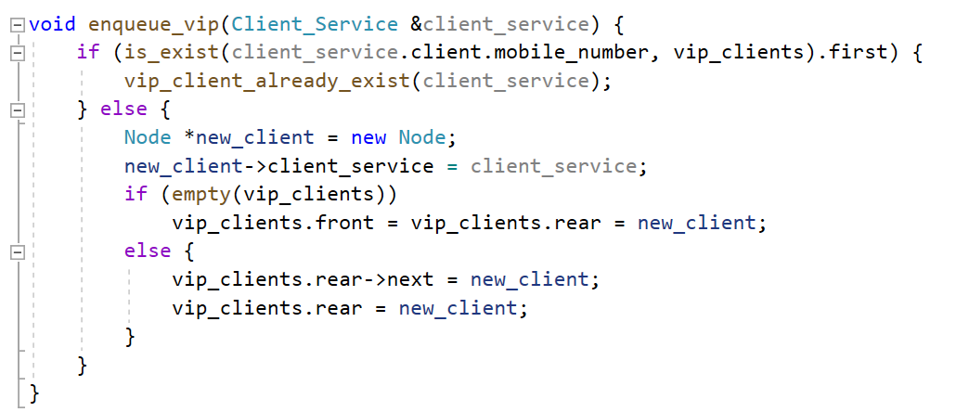
Q U E U E B A N K
Q U E U E B A N K
execute_enqueue
Q U E U E S Y S T E M
35
35

Slide 36
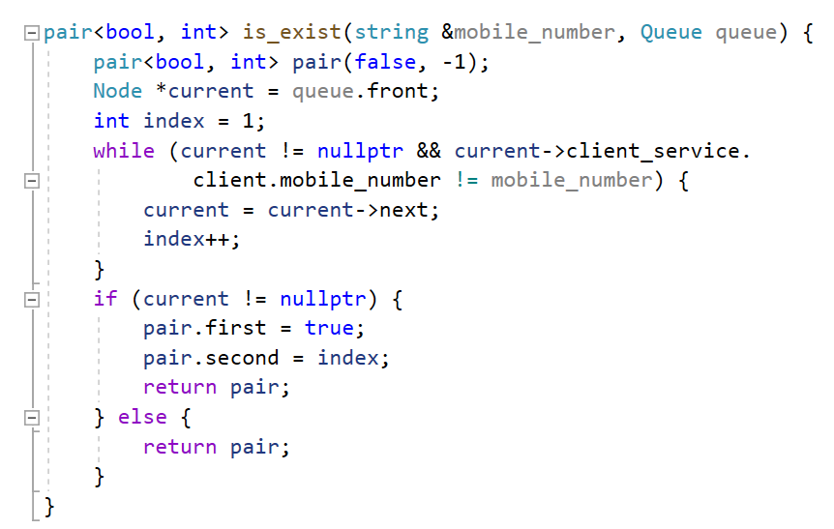
Q U E U E B A N K
Q U E U E B A N K
execute_enqueue
Q U E U E S Y S T E M
36
36

Slide 37
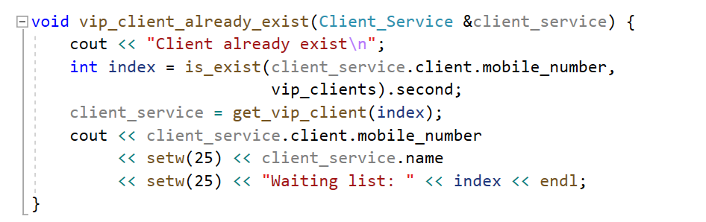
Q U E U E B A N K
Q U E U E B A N K
execute_enqueue
Q U E U E S Y S T E M
37
37

Slide 38
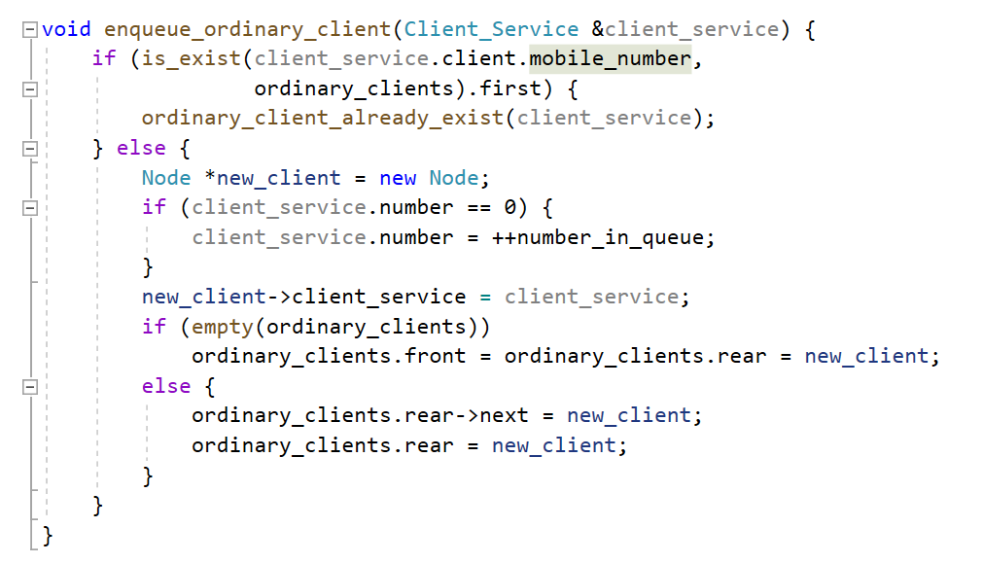
Q U E U E B A N K
Q U E U E B A N K
execute_enqueue
Q U E U E S Y S T E M
38
38

Slide 39
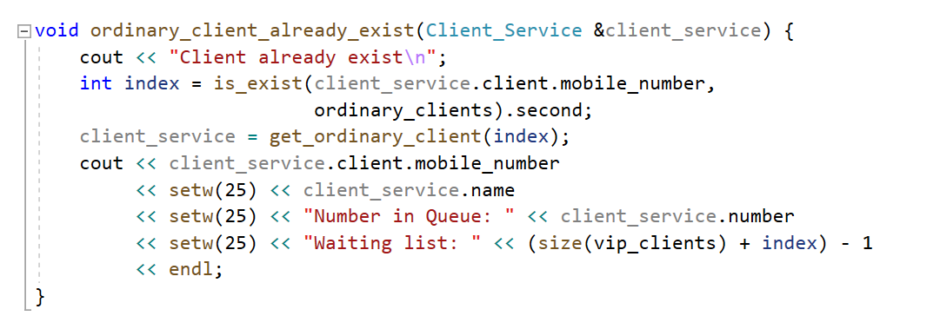
Q U E U E B A N K
Q U E U E B A N K
execute_enqueue
Q U E U E S Y S T E M
39
39

Slide 40
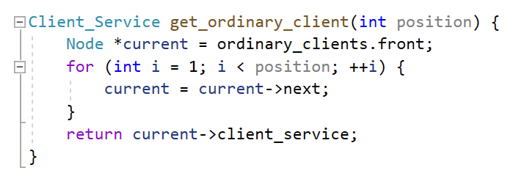
Q U E U E B A N K
Q U E U E B A N K
execute_enqueue
Q U E U E S Y S T E M
40
40

Slide 41
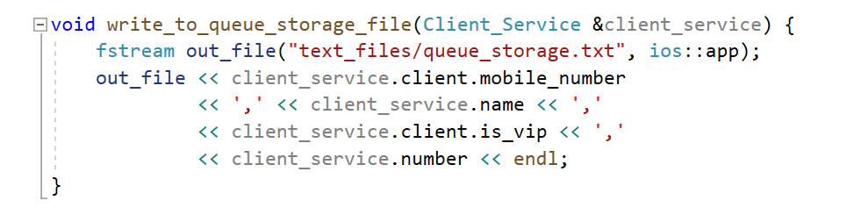
Q U E U E B A N K
Q U E U E B A N K
execute_enqueue
Q U E U E S Y S T E M
41
41

Slide 42
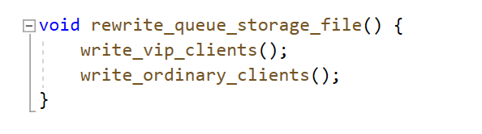
Q U E U E B A N K
Q U E U E B A N K
execute_enqueue
Q U E U E S Y S T E M
42
42

Slide 43
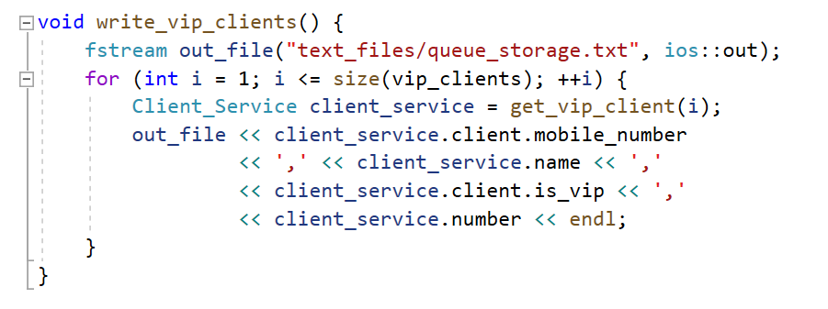
Q U E U E B A N K
Q U E U E B A N K
execute_enqueue
Q U E U E S Y S T E M
43
43

Slide 44
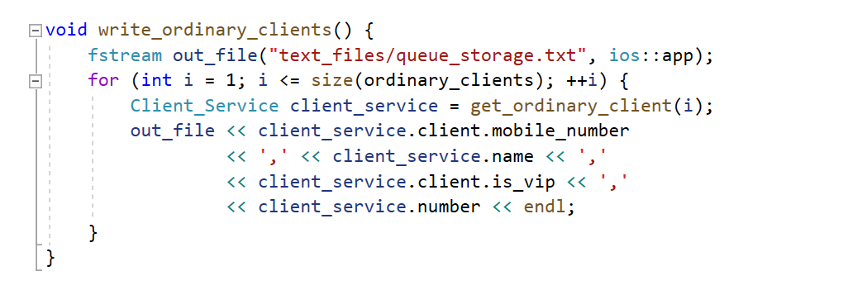
Q U E U E B A N K
Q U E U E B A N K
execute_enqueue
Q U E U E S Y S T E M
44
44

Slide 45
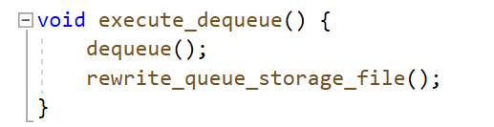
execute_dequeue
Q U E U E B A N K
Q U E U E B A N K
Q U E U E S Y S T E M
45
45

Slide 46
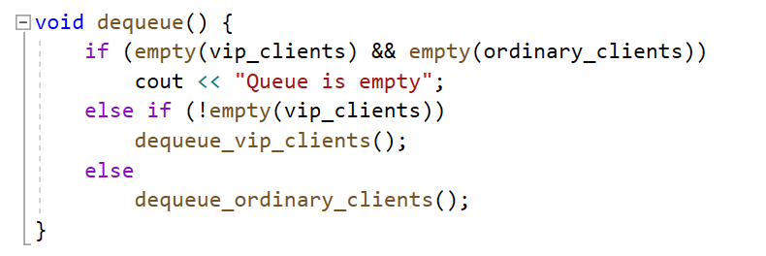
Q U E U E B A N K
Q U E U E B A N K
execute_dequeue
Q U E U E S Y S T E M
46
46

Slide 47
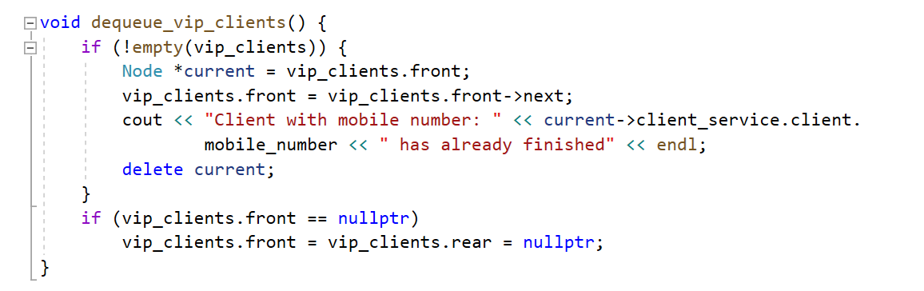
Q U E U E B A N K
Q U E U E B A N K
execute_dequeue
Q U E U E S Y S T E M
47
47

Slide 48

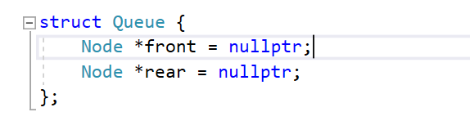
Q U E U E B A N K
Q U E U E B A N K
execute_dequeue
Q U E U E S Y S T E M
48
48

Slide 49
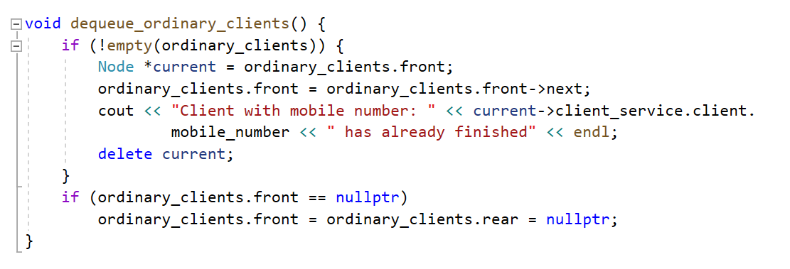
Q U E U E B A N K
Q U E U E B A N K
execute_dequeue
Q U E U E S Y S T E M
49
49

Slide 50
Q U E U E B A N K
Q U E U E B A N K
execute_dequeue
Q U E U E S Y S T E M
50
50

Slide 51
Q U E U E B A N K
Q U E U E B A N K
execute_dequeue
Q U E U E S Y S T E M
51
51

Slide 52
Q U E U E B A N K
Q U E U E B A N K
execute_dequeue
Q U E U E S Y S T E M
52
52

Slide 53
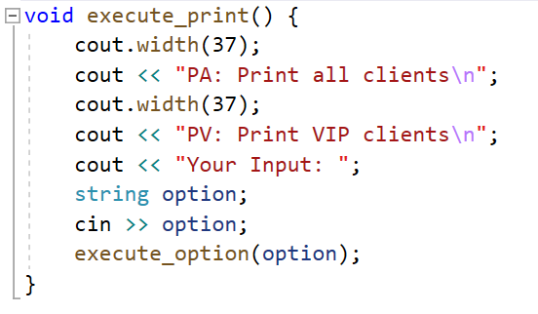
Q U E U E B A N K
Q U E U E B A N K
execute_print
Q U E U E S Y S T E M
53
53

Slide 54
Q U E U E B A N K
Q U E U E B A N K
execute_print
Q U E U E S Y S T E M
54
54

Slide 55
Q U E U E B A N K
Q U E U E B A N K
execute_print
Q U E U E S Y S T E M
55
55

Slide 56
Q U E U E B A N K
Q U E U E B A N K
execute_print
Q U E U E S Y S T E M
56
56

Slide 57
Q U E U E B A N K
Q U E U E B A N K
execute_print
Q U E U E S Y S T E M
57
57

Slide 58
Q U E U E B A N K
Q U E U E B A N K
execute_print
Q U E U E S Y S T E M
58
58

Slide 59

Q U E U E B A N K
Q U E U E B A N K
execute_print_all_clients
Q U E U E S Y S T E M
59
59

Slide 60

Q U E U E B A N K
Q U E U E B A N K
execute_print_all_clients
Q U E U E S Y S T E M
60
60

Slide 61

Q U E U E B A N K
Q U E U E B A N K
execute_print_all_clients
Q U E U E S Y S T E M
61
61

Slide 62

Q U E U E B A N K
Q U E U E B A N K
execute_print
Q U E U E S Y S T E M
execute_print_all_clients
62
62

Slide 63

Q U E U E B A N K
Q U E U E B A N K
execute_print
Q U E U E S Y S T E M
execute_print_all_clients
63
63

Slide 64

Q U E U E B A N K
Q U E U E B A N K
execute_print_vip_clients
Q U E U E S Y S T E M
64
64

Slide 65

Q U E U E B A N K
Q U E U E B A N K
execute_print
Q U E U E S Y S T E M
execute_print_vip_clients
65
65

Slide 66

Q U E U E B A N K
Q U E U E B A N K
execute_search
Q U E U E S Y S T E M
66
66

Slide 67
Q U E U E B A N K
Q U E U E B A N K
execute_search
Q U E U E S Y S T E M
67
67

Slide 68
Q U E U E B A N K
Q U E U E B A N K
execute_search
Q U E U E S Y S T E M
68
68

Slide 69
Q U E U E B A N K
Q U E U E B A N K
execute_search
Q U E U E S Y S T E M
69
69

Slide 70
Q U E U E B A N K
Q U E U E B A N K
execute_search
Q U E U E S Y S T E M
70
70

Slide 71
Q U E U E B A N K
Q U E U E B A N K
execute_search
Q U E U E S Y S T E M
71
71

Slide 72

Q U E U E B A N K
Q U E U E B A N K
search_by_service_name
Q U E U E S Y S T E M
72
72

Slide 73

Q U E U E B A N K
Q U E U E B A N K
search_by_service_name
Q U E U E S Y S T E M
73
73

Slide 74

Q U E U E B A N K
Q U E U E B A N K
search_by_service_name
Q U E U E S Y S T E M
74
74

Slide 75

Q U E U E B A N K
Q U E U E B A N K
search_by_service_name
Q U E U E S Y S T E M
75
75

Slide 76

Q U E U E B A N K
Q U E U E B A N K
search_by_service_name
Q U E U E S Y S T E M
76
76

Slide 77

Q U E U E B A N K
Q U E U E B A N K
search_by_mobile_number
Q U E U E S Y S T E M
77
77

Slide 78

Q U E U E B A N K
Q U E U E B A N K
search_by_mobile_number
Q U E U E S Y S T E M
78
78

Slide 79

Q U E U E B A N K
Q U E U E B A N K
search_by_mobile_number
Q U E U E S Y S T E M
79
79

Slide 80
Q U E U E B A N K
Q U E U E B A N K
search_by_mobile_number
Q U E U E S Y S T E M
80
80

Slide 81
Q U E U E B A N K
Q U E U E B A N K
search_by_mobile_number
Q U E U E S Y S T E M
81
81

Slide 82

Q U E U E B A N K
Q U E U E B A N K
execute_update
Q U E U E S Y S T E M
82
82

Slide 83

Q U E U E B A N K
Q U E U E B A N K
execute_update
Q U E U E S Y S T E M
83
83

Slide 84
Q U E U E B A N K
Q U E U E B A N K
execute_update
Q U E U E S Y S T E M
84
84

Slide 85
Q U E U E B A N K
Q U E U E B A N K
execute_update
Q U E U E S Y S T E M
85
85

Slide 86
Q U E U E B A N K
Q U E U E B A N K
execute_update
Q U E U E S Y S T E M
86
86

Slide 87

Q U E U E B A N K
Q U E U E B A N K
execute_update
Q U E U E S Y S T E M
87
87

Slide 88

Q U E U E B A N K
Q U E U E B A N K
clear_console
Q U E U E S Y S T E M
88
88

Slide 89

Q U E U E B A N K
Q U E U E B A N K
execute_invalid_option
Q U E U E S Y S T E M
89
89

Slide 90

Short w fanila w Lap

Slide 91


